Slide 1
零基础学席位密码

Slide 2
定义
席位密码根据交易所盘后数据发布整理而成。席位追踪的是龙虎榜，龙虎榜由交易所每日收盘后4点半公布（上交所），深交所的股票则间隔15分钟左右发布。
目前沪深证券交易所按照下面条件筛选符合上龙虎榜的个股：
1.日价格涨幅偏离值±7%
2.日换手率达到20%
3.日价格振幅达到15%
4.连续三个交易日内，涨幅偏离值累计达到20%
每个条件都选前3名的上榜，深市是分主板、中小板、创业板分别取前3的。
龙虎榜上榜，通常会伴随着席位。席位的上榜次数决定着席位的人气。席位通常分为机构席位，帮派席位和游资席位。

Slide 3
席位种类
1.机构席位：顾名思义就是机构专用席位。根据新交易规则规定，机构席位是指基金专用席位，券商机构席位是指基金专用席位、券商自营专用席位、社保专用席位、券商理财专用席位、保险机构专用席位、保险机构租用席位、QFII专用席位等机构投资者买卖证券的专用通道和席位。
2.帮派席位：通常指多个席位联合炒作多只股票，这些协同席位通常有固定的手法，从吸筹，拉升，派发，出货等一系列类似庄股的手法。目前市场比较活跃被人熟知的帮派有温州帮、苏南帮、苏州帮、上海超短帮。
3.游资席位：指市场中个人散户做到上千万到数亿乃至数十亿的投资者。这些投资者大多以做主流热点题材起家，早些年混迹于闽发论坛，后面转而聚集淘股吧，作为超短爱好者，他们能够把握市场超短机会，对市场极度敏感，止损纪律非常严格。

Slide 4
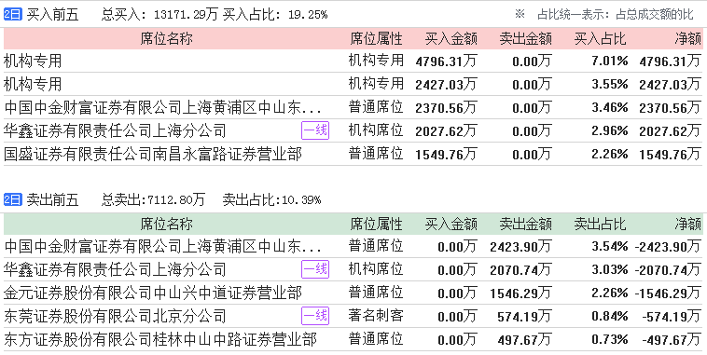
机构席位

Slide 5
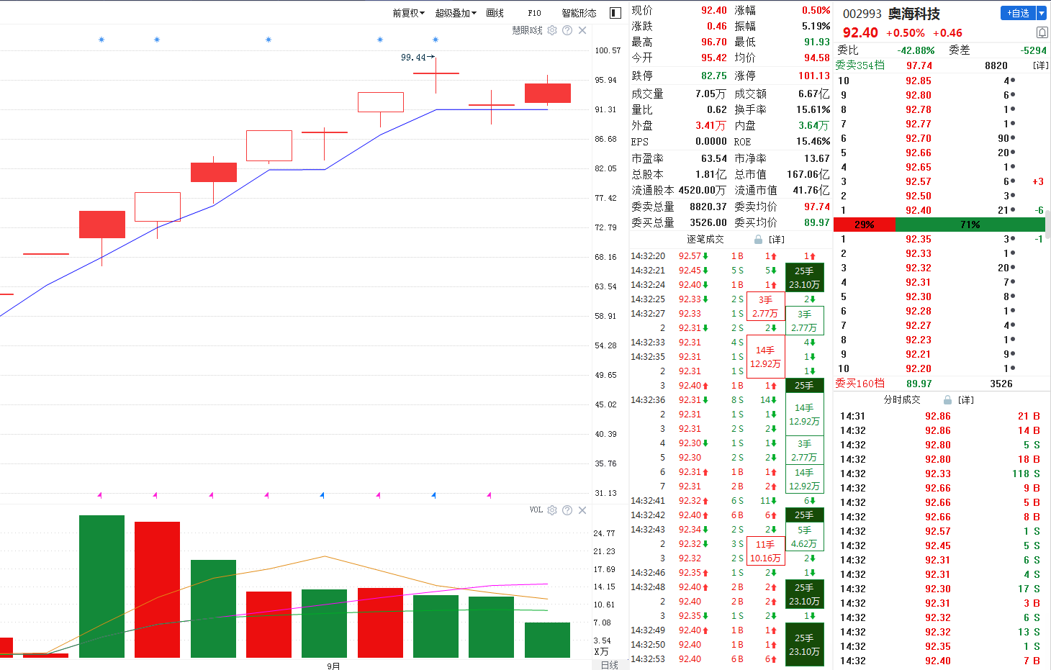
机构抱团奥海科技

Slide 6
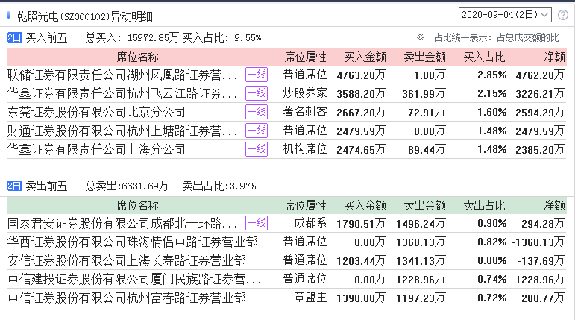
游资席位

Slide 7
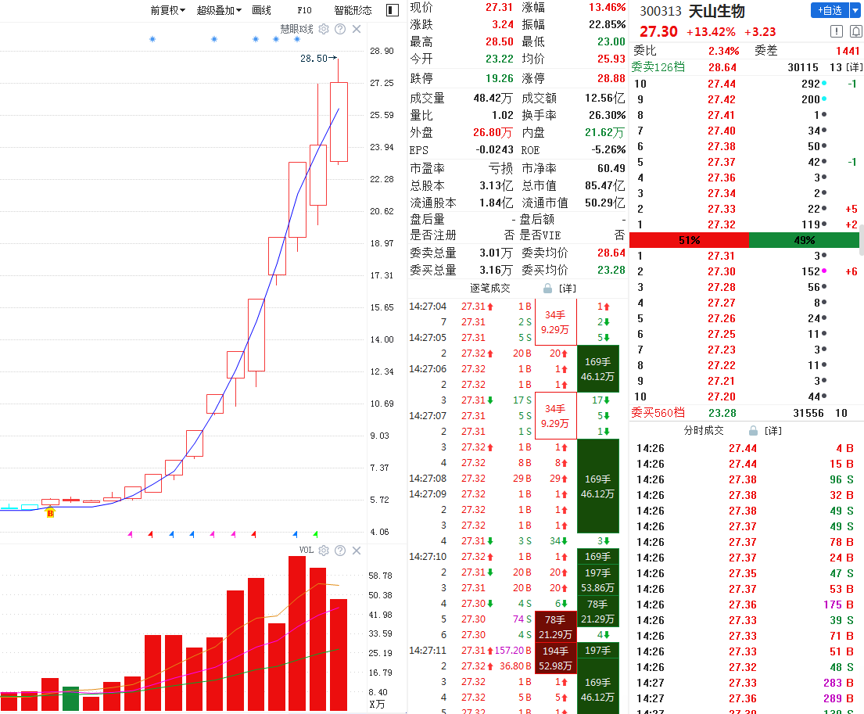
游资席位

Slide 8
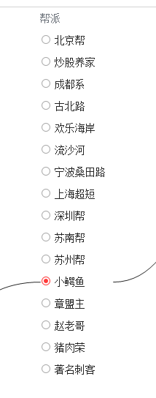
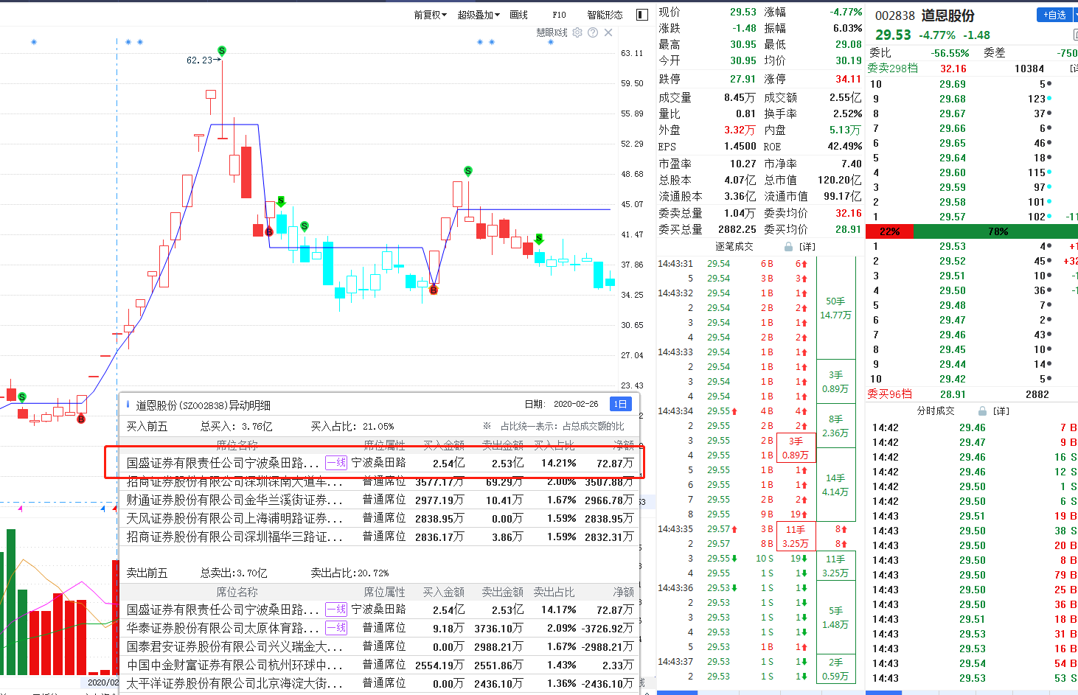
帮派席位

Slide 9
构成
席位密码位于短打功能下面，主要有五个模块组成：最新龙虎，龙虎统计，板块龙虎，帮派龙虎，席位纵览。用户可以选择席位密码后，单击选中其中不同的模块。

Slide 10
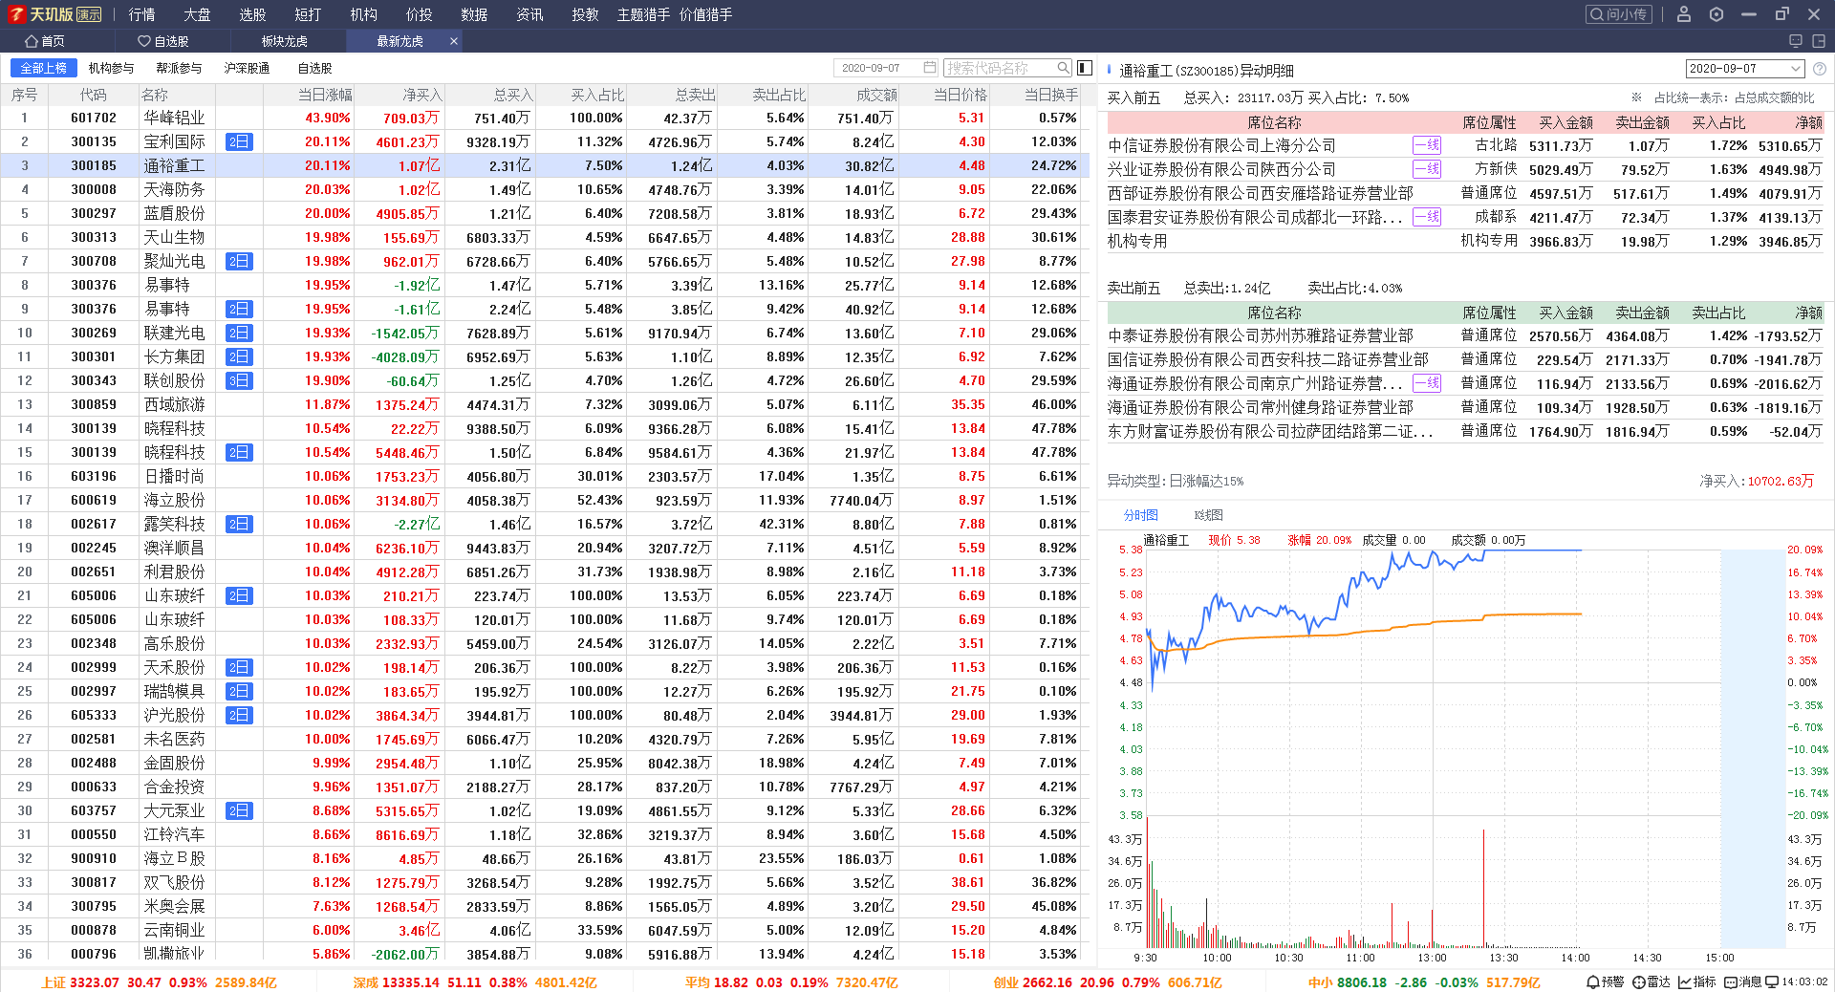
最新龙虎
最新龙虎方便用户提取近期上过龙虎榜的个股。用户可以选择全部上榜个股，机构参与，帮派参与，沪深股通及自选股来分类查询。对于历史的复盘龙虎榜，也可以选择相对应的日期进行查询。
上榜的龙虎个股通过单击查看详情。屏幕右边可以看到上面龙虎榜具体席位买卖情况。席位下面显示的是个股的分时图和日K线，方便用户及时切换到个股详情界面。

Slide 11
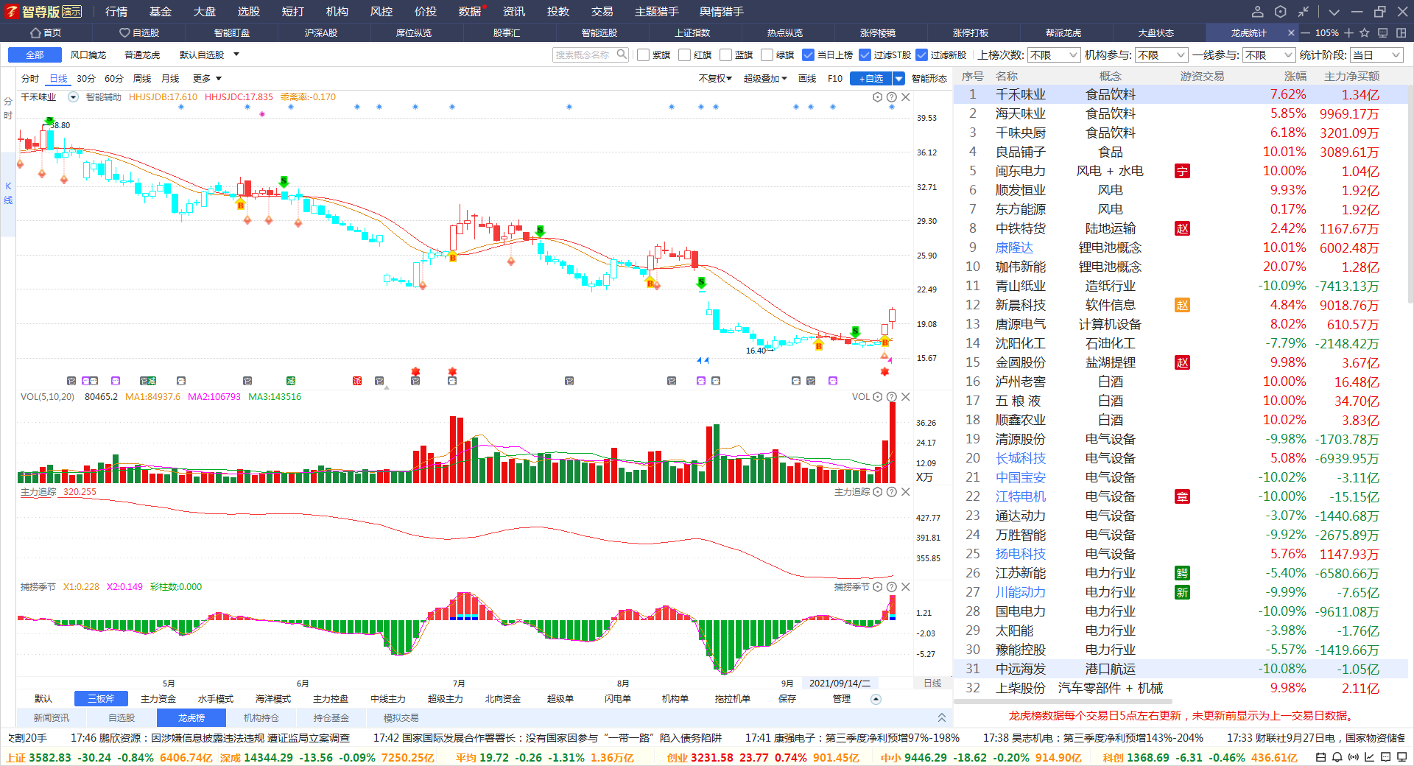
龙虎统计
为方便用户查找及筛选近期活跃的热门机构和游资炒作个股。我们推出了龙虎统计功能。用户可以筛选出近期上榜次数多次的，机构参与或者一线游资参与的个股。能够及时快速聚焦当前热门人气核心股。

Slide 12
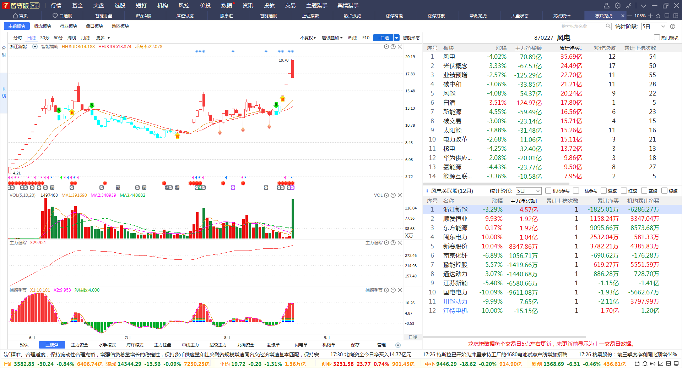
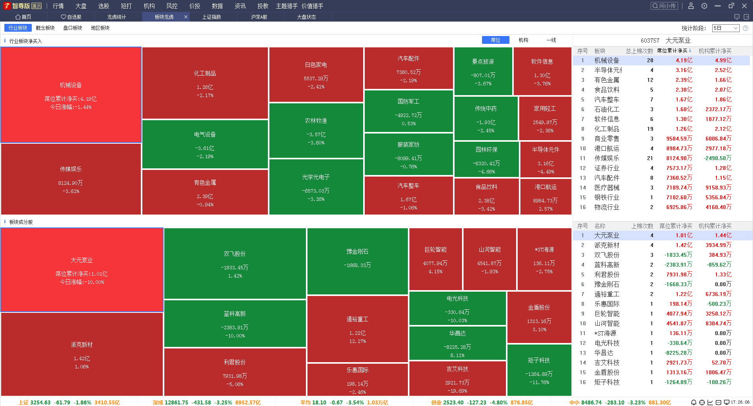
板块龙虎
板块龙虎是将板块和个股关联起来。这个界面可以按照板块排序迅速找出热门的板块里面机构和游资介入深的板块。分类可以按照行业板块，概念板块，盘口板块，地区板块排序。

Slide 13
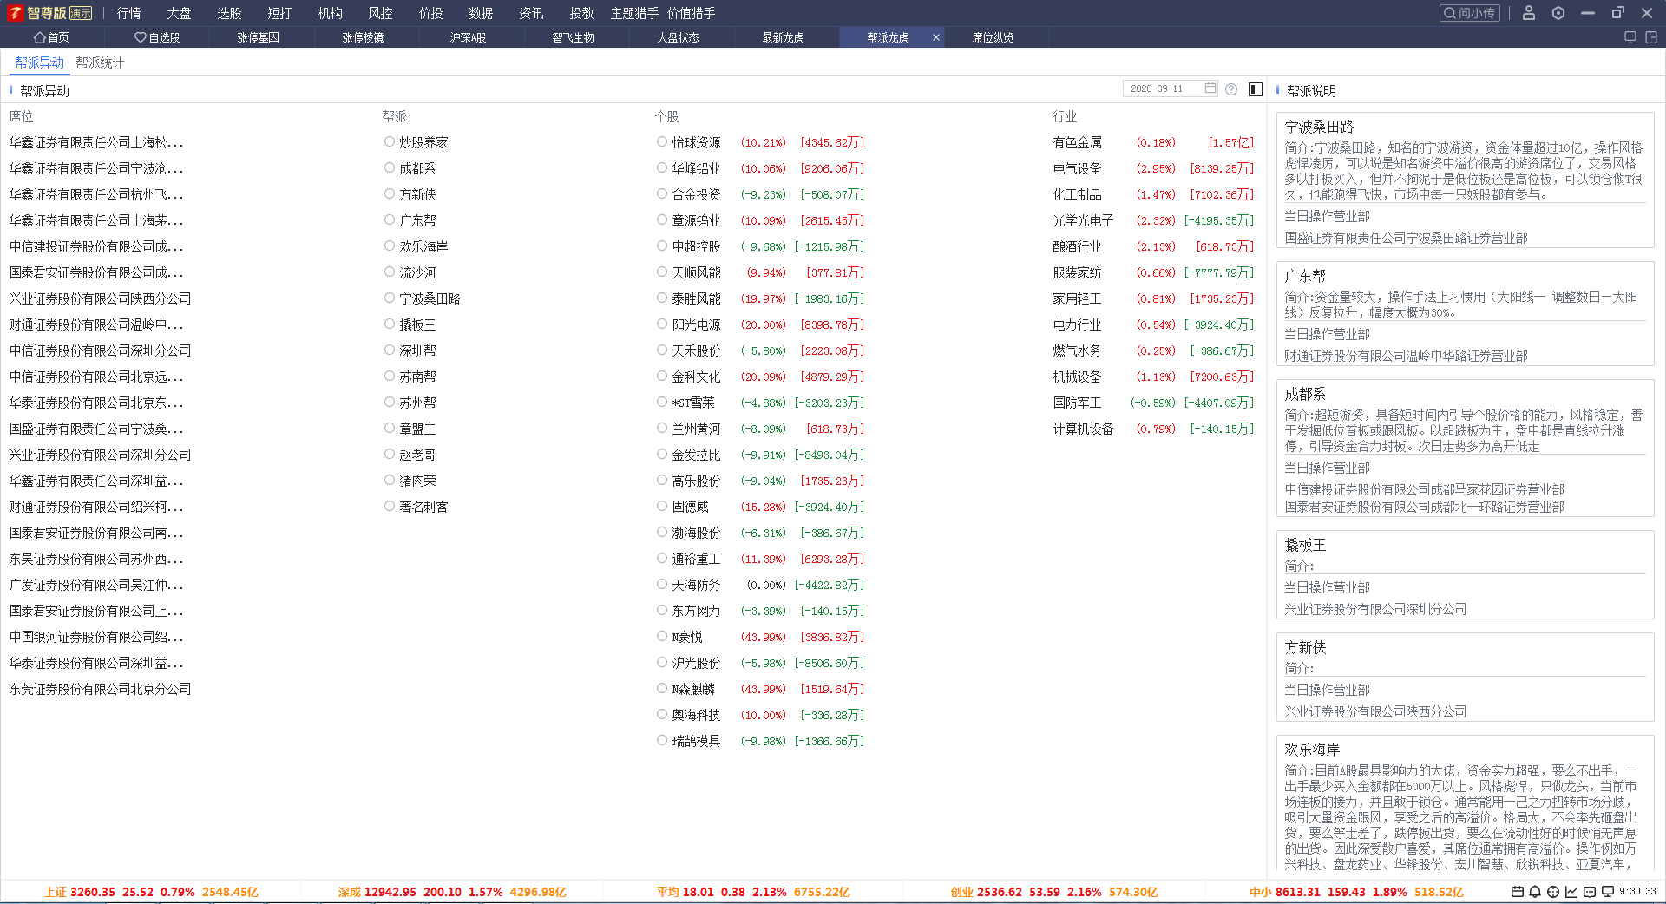
帮派龙虎
通过席位追踪，我们将常见的游资和帮派进行归纳。用户可以一目了然快速了解一线游资或者帮派的当天及历史操作买卖情况。方便用户快速了解一线动态，把握追随主流资金偏好标的品种。与此同时，用户可以观察帮派统计来寻找自己喜欢的游资进行追踪，总结归纳，寻找机会。

Slide 14
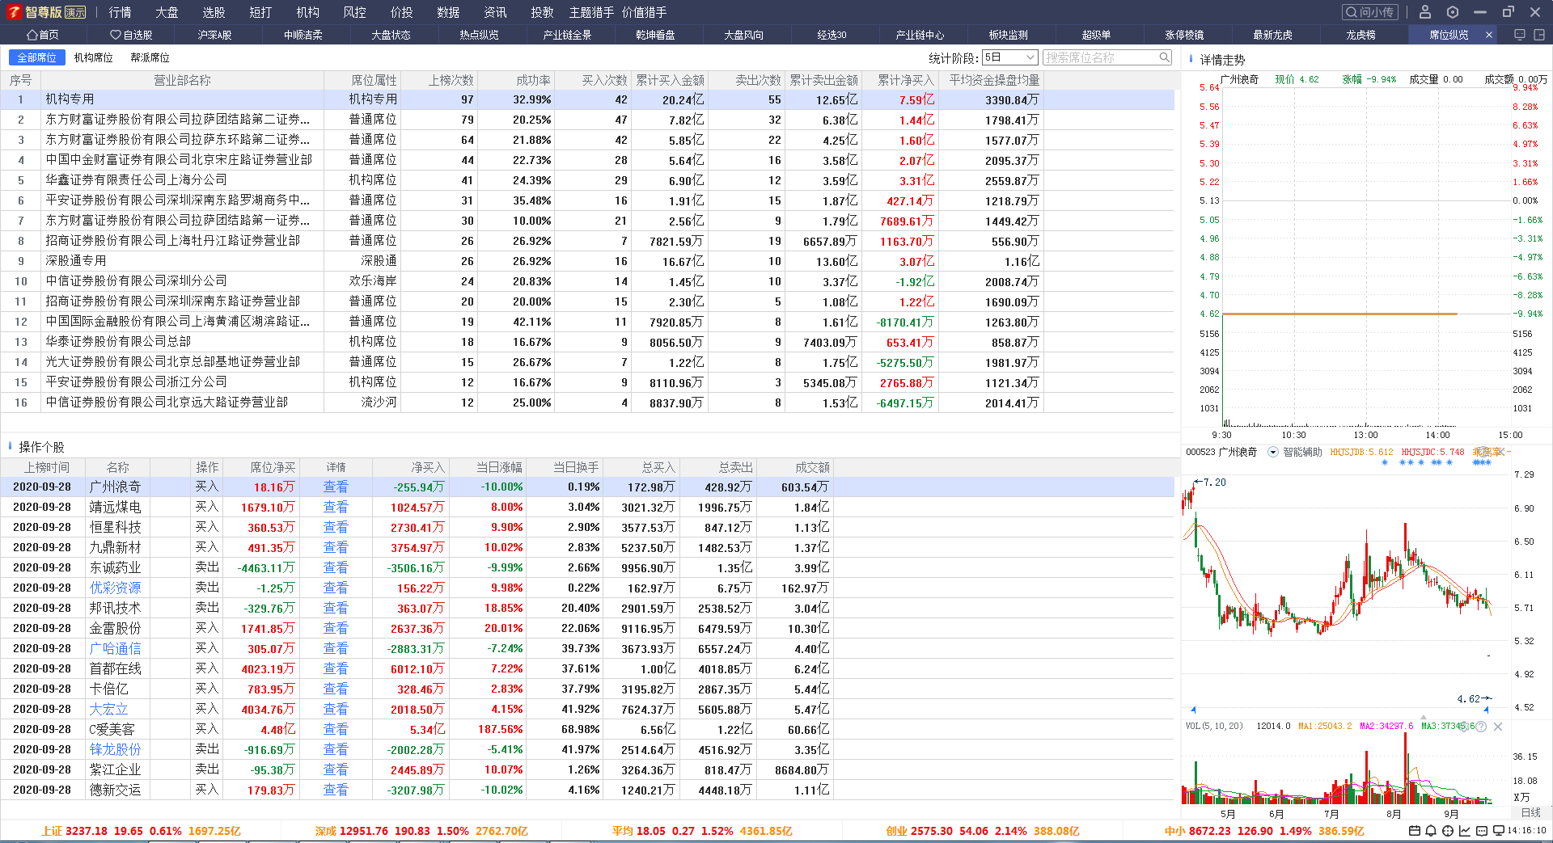
席位纵览
席位纵览区分机构席位和帮派席位。当前市场，拥有机构大举买入的个股往往容易走出不错的趋势，与此同时机构频繁买入的个股第二天往往有不错的溢价。基于此我们可以跟踪机构席位介入比较深的个股。至于帮派席位，以个人游资居多，可以跟踪自己喜欢的游资了解其操盘手法来提升自己。

Slide 15
席位纵览
席位纵览区分机构席位和帮派席位。当前市场，拥有机构大举买入的个股往往容易走出不错的趋势，与此同时机构频繁买入的个股第二天往往有不错的溢价。基于此我们可以跟踪机构席位介入比较深的个股。至于帮派席位，以个人游资居多，可以跟踪自己喜欢的游资了解其操盘手法来提升自己。

Slide 16
经过我们的努力
把知识与财富传递到您的手中
经过我们的努力
把知识与财富传递到您的手中

